Slide 1
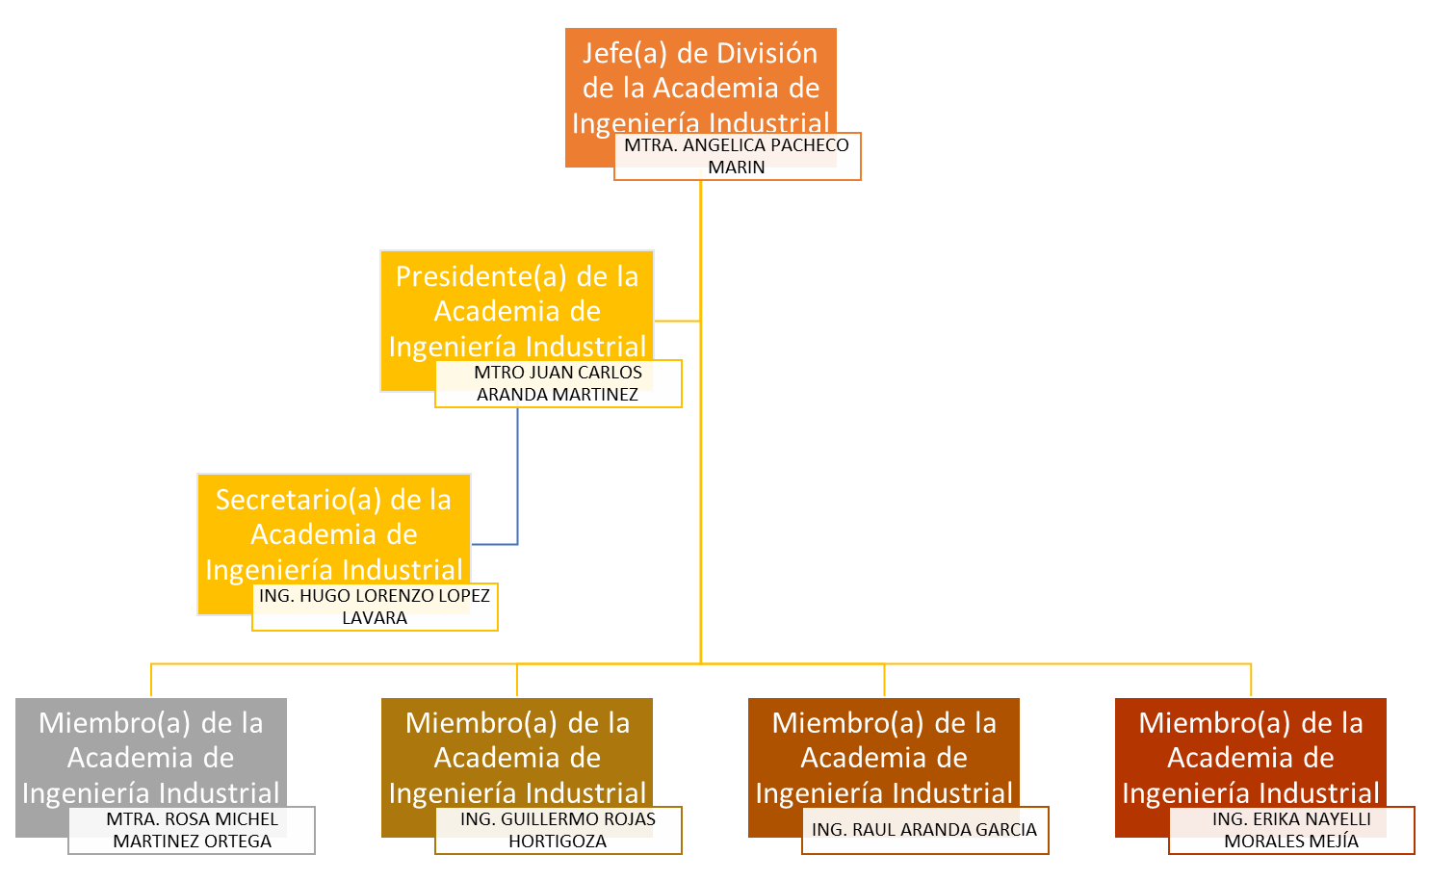
Organigrama de la Academia de Ingeniería Industrial

Slide 2
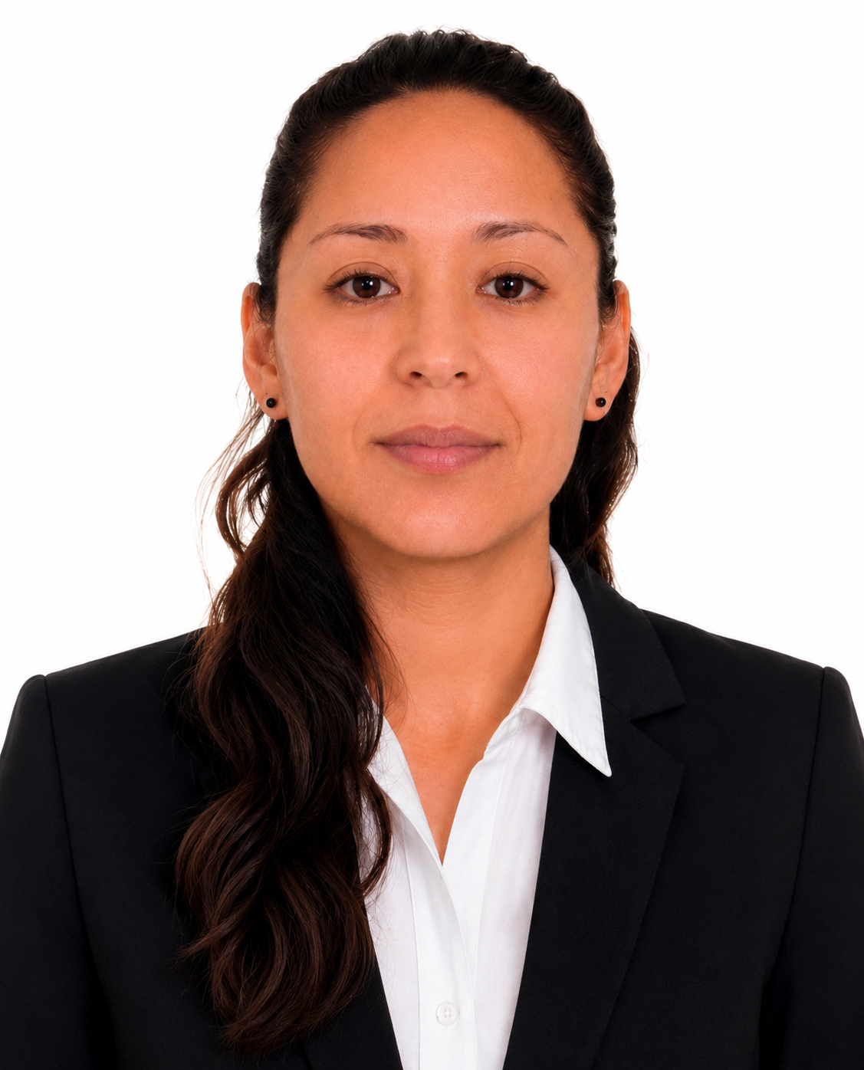
MTRA. ANGELICA PACHECO MARÍN.
LICENCIATURA: Ingeniería Industrial con Especialidad en Calidad y Productividad
MAESTRÍA: Administración y Gestión de Instituciones Educativas
ENFOQUE ACADÉMICO: Ciencias de la Ingeniería, Ingeniería Aplicada y Calidad Aplicada

Slide 3
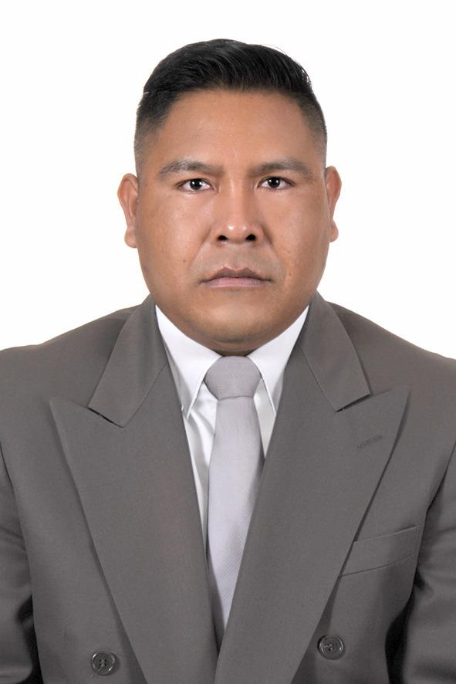
MTRO. JUAN CARLOS ARANDA MARTÍNEZ.
INGENIERO INDUSTRIAL CON ESPECIALIDAD EN CALIDAD Y PRODUCTIVIDAD.
MAESTRÍA EN GESTIÓN EMPRESARIAL Y EMPRENDIMIENTO SOCIAL. PROFESOR CON RECONOCIMIENTO DE PERFIL DESEABLE (PRODEP)
ENFOQUE ACADÉMICO:
CIENCIAS DE LA INGENIERÍA, INGENIERÍA APLICADA

Slide 4
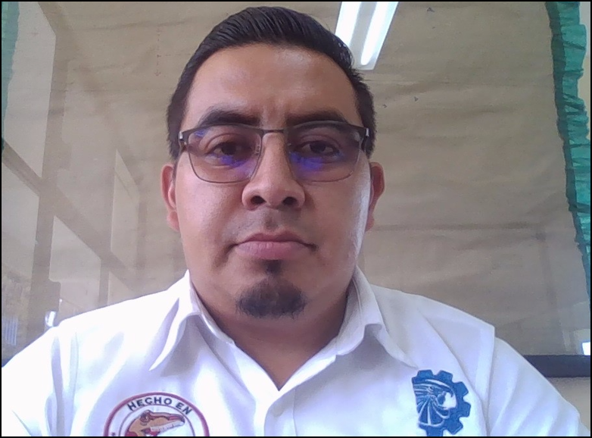
ING. HUGO LORENZO LÓPEZ LAVARA
LICENCIATURA: INGENIERÍA INDUSTRIAL CON ESPECIALIDAD EN CALIDAD Y PRODUCTIVIDAD
ENFOQUE ACADÉMICO: CIENCIAS BÁSICAS, CIENCIAS DE LA INGENIERÍA, INGENIERÍA APLICADA Y CIENCIAS SOCIALES.

Slide 5
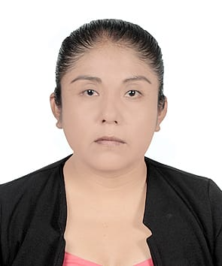
MTRA. ROSA MICHEL MARTÍNEZ ORTEGA
LICENCIATURA: INGENIERÍA INDUSTRIAL CON ESPECIALIDAD EN CALIDAD Y PRODUCTIVIDAD
MAESTRÍA: EN CIENCIAS DE LA INGENIERÍA ADMINISTRATIVA
ENFOQUE ACADÉMICO: INVESTIGACIÓN, INGENIERÍA APLICADA, CALIDAD Y PRODUCTIVIDAD.

Slide 6

ING. ARANDA GARCÍA
LICENCIATURA: AGRÓNOMÍA EN HORTICULTURA PROTEGIDA
ENFOQUE ACADÉMICO: CIENCIAS BÁSICAS

Slide 7

ING. ERIKA NAYELLI MORALES MEJIA
LICENCIATURA: INGENIERÍA INDUSTRIAL CON ESPECIALIDAD EN CALIDAD Y PRODUCTIVIDAD
ENFOQUE ACADÉMICO: CIENCIAS BÁSICAS, CIENCIAS DE LA INGENIERÍA, Y CIENCIAS SOCIALES.

Slide 8
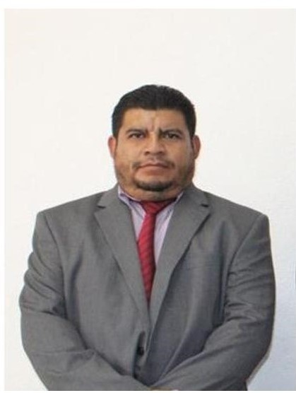
ING. GUILLERMO ROJAS HORTIGOZA
LICENCIATURA: INGENIERO EN ALIMENTOS
ESPECIALIDAD: PROCESOS DE PRODUCCIÓN
ENFOQUE ACADÉMICO:
CIENCIAS BÁSICAS, CIENCIAS DE LA INGENIERÍA Y CIENCIAS SOCIALES.

